Slide 1
Sommaire
Présentation du support
Travaux réalisés
Exploitation pédagogique
    Présentation du niveau
    Objectifs pédagogiques
    Présentation de la séquence
    Exemple de séance
conclusions

Slide 2
Présentation du support

Slide 3
Présentation du support

Slide 4
Présentation du support

Slide 5
Présentation du support

Slide 6
Présentation du support

Slide 7
Travaux réalisés

Slide 8
Travaux realisés
objectifs

Slide 9
Travaux réalisés
Activité

Slide 10
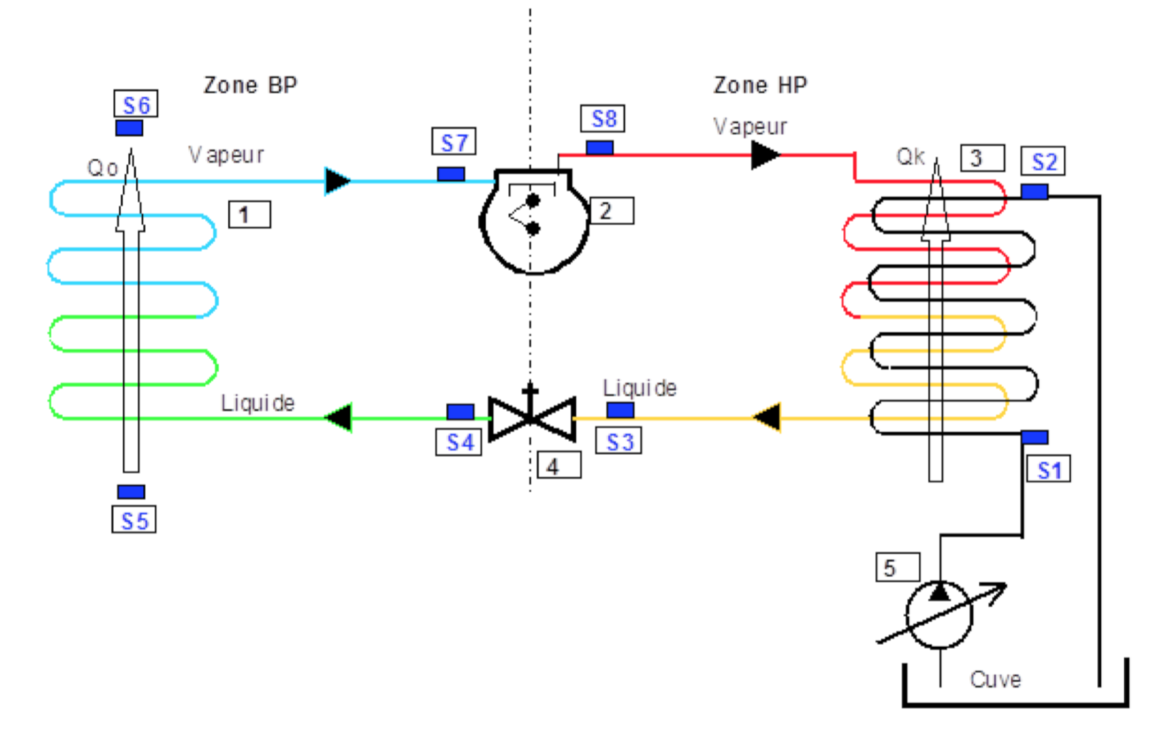
Travaux réalisés
activité

Slide 11
Travaux réalisés

Slide 12
Travaux réalisés

Slide 13
Exploitation pédagogique

Slide 14
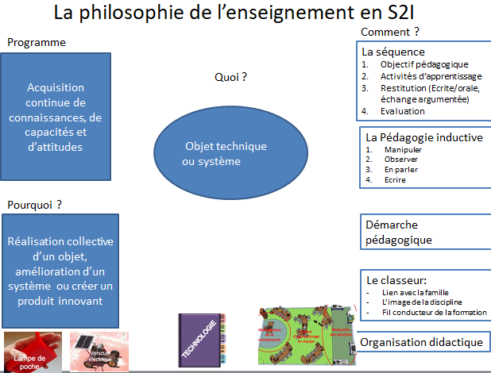
Présentation du niveau

Slide 15
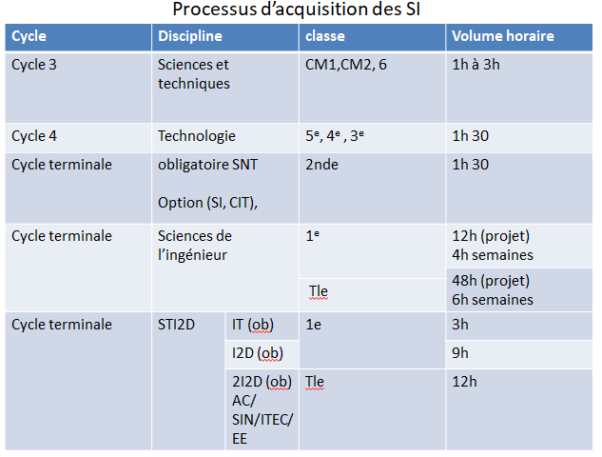
Présentation du niveau

Slide 16
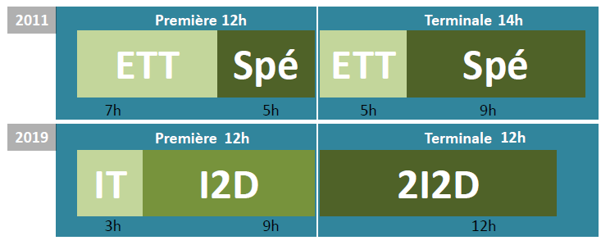
Présentation du niveau

Slide 17
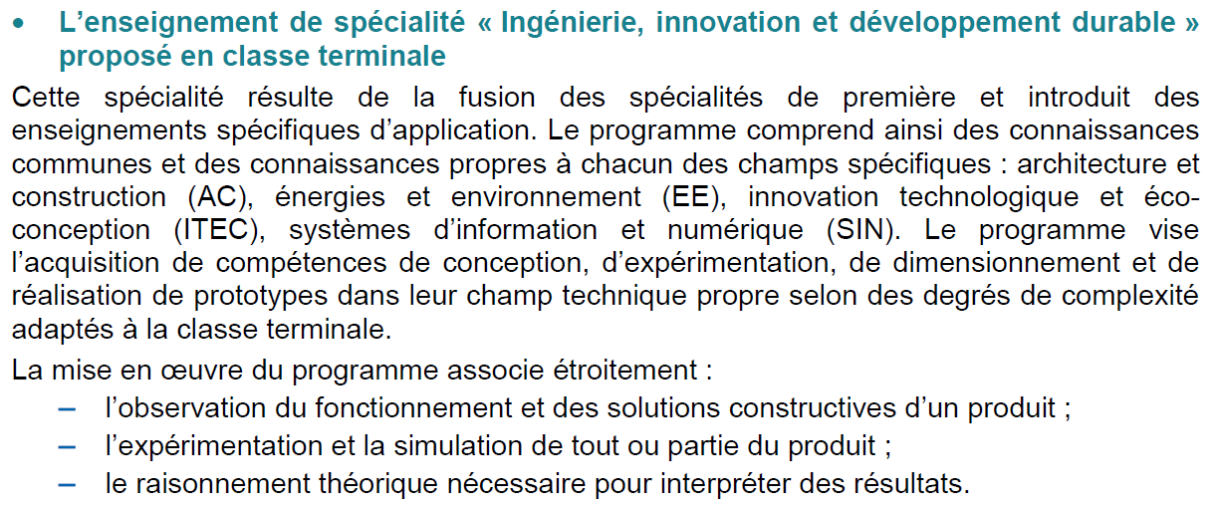
Présentation du niveau

Slide 18
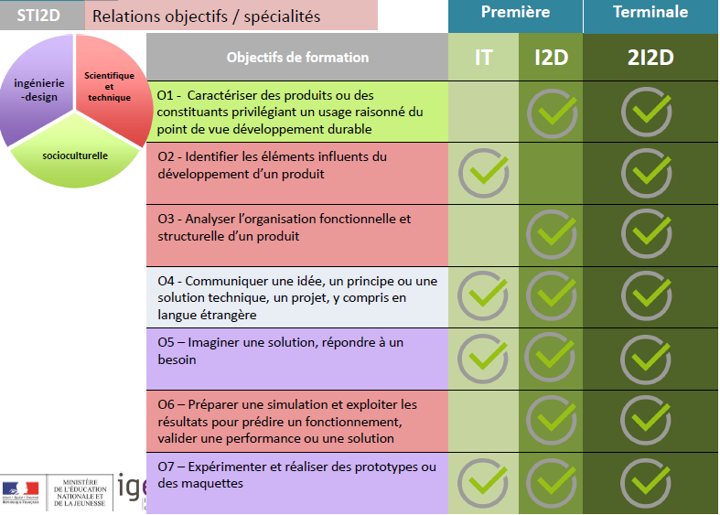
Présentation du niveau

Slide 19
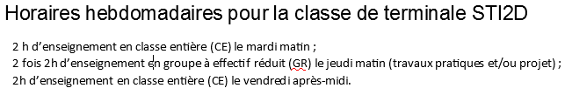
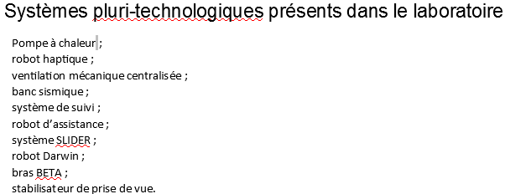
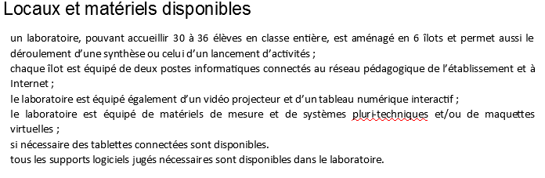
Présentation du niveau
2I2D de 36 élèves
Évaluer un écart entre le comportement du réel et les résultats fournis par le modèle en fonction des paramètres proposés, conclure sur la validité du modèle

Slide 20
objectifs pédagogiques

Slide 21
objectifs pédagogiques

Slide 22
Organisation de la séquence
 | semaine 1 (C062) | semaine 2 (CO63 | semaine 3 c06 4
Mardi (2h CC) | activation | Etude de cas selon spé | choisir un modèle de comportement théorique
jeudi (2h EF) |  | TP | Présenter la pertinance du modèle en fonction de la spécialité (VMC, Robot...)
vendredi (2h CE) | Exposé en fonction des spe) | Evaluation formative Remédiation | evaluation sommative

Slide 23
Séance
Mardi CE | Seance semaine 3
Question directrice | identifier les échanges dans le PAC
activités | Identifier les flux d'énergie , de matière et d'info du système mesurer les grandeurs d'entrée et de sortie évaluer les écarts entre les mesures et comportement attendus
Démarche pédagogique | investigation
synthèse de connaissance | Approche système (environnement, frontières, système d’intérêt, points de vue), Notion de flux et de stock. ▪ Principaux flux de transfert de matière, d’énergie, d’information. ▪ Principes de caractérisation des flux, unités, calcul.
ressources | DT (PAC)

Slide 24
Conclusion

Slide 25
Conclusion
Système pluritechnique
valider les compétences du programme

